Slide 1
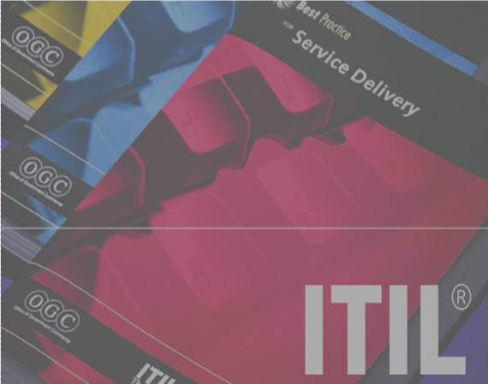

ITIL3 – Curso de Conversão de 1 Dia
Notes:
Version 1.2
Page <number>

Slide 2
Agenda
Administração
Sobre a Fox IT
Lembrando o ITSM & ITIL
ITIL 3
  Estratégia de Serviço
  Desenho de Serviço
  Transição de Serviço
  Operação de Serviço
  Melhoria Contínua de Serviço
Garantia de Qualidade (GQ)
Notes:
Version 1.2
Page <number>

Slide 3
Fox IT – Autoridade em Gerenciamento de Serviços
Foco exclusivo em Gerenciamento de Serviços e Governança de TI
  Empresa atuando há 25 anos no mercado de TI
  Reconhecimento internacional na área e Gerenciamento de Serviços de TI
  Líder mundial no segmento
Mercado de atuação
  Empresas que requerem eficiência, efetividade, valor agregado e aderência às melhores práticas de Gerenciamento de Serviços de TI
Centro de Pesquisa e Desenvolvimento (P&D) de padrões internacionais
  ITIL – Modelo global adotado na maioria dos países
  ISO20000 – Norma de Certificação em Gerenciamento
  de Serviços de TI
  MOF (Microsoft Operation Framework)
  Forte presença em eventos mundiais
Clientes
  Líderes mundiais atuando em TI, corporações
  multinacionais, organizações de serviços financeiros,
  governamentais, de serviço público, etc.
CLIENTE
EDUCAÇÃO
PRODUTOS
CONSULTORIA
Notes:
Version 1.2
Page <number>

Slide 4
Objetivos do Curso
Este curso tem como objetivo informar aos participantes sobre as mudanças trazidas pela revisão ITIL v3 documentando as melhores práticas.
Isto capacitará os participantes a avaliar as principais diferenças e benefícios trazidos pela nova versão e como eles poderão ser aplicados nas práticas já existentes do Gerenciamento de Serviços baseadas no ITIL V2
O curso irá especificamente
  Descrever a nova abordagem de serviço de ciclo de vida de 5 estágios para implementar os serviços novos e alterados,
  Realçar as principais mudanças nos processos existentes
  Introduzir new conceitos, funções e processos
Notes:
Version 1.2
Page <number>

Slide 5
ITIL
Primeiramente concebido em meados de 1980 pelo Central Computer & Telecommunications Agency (CCTA) agora Office of Government Commerce (OGC)
Evoluiu através do reconhecimento que as organizações tiveram de sua crescente dependência do TI
Fornece o fundamento para a qualidade no gerenciamento de serviços de TI
Capacita as organizações a fazer melhor uso das melhores práticas de TI para o Gerenciamento de Serviços de TI.
Biblioteca revisada de1999 a 2001 e novamente em 2007
Treinamento acreditado disponível (ISEB/EXIN)
  Mais de 600.000 pessoas acreditadas em +100 países
Fornece uma terminologia comum a todos
Notes:
Version 1.2
Page <number>

Slide 6
ITIL versão 2 - um lembrete
Planejamento para Implementação do
Gerenciamento de Serviços de TI
N
E
G
Ó
C
I
O
T
E
C
N
O
L
O
G
I
A
Gerenciamento de Serviços de TI
Suporte a
Serviços
Gerenciamento da
Infra-estrutura
Perspectiva do
Negócio
Entrega de
Serviços
Gerenciamento da Segurança
Gerenciamento da Aplicação
Notes:
Version 1.2
Page <number>
Additional Information:
This diagram illustrates the core set of books available in the IT Infrastructure Library. A full list of publications related to ITIL can be found at www.tsoshop.co.uk

Slide 7
Os Condutores por trás do ITIL 3
A versão prévia tinha 8 livros escritos em diferentes momentos
Livros não totalmente conectados um com o outro
Livros que não refletem as práticas atuais de negócios
Falta de atenção dada aos serviços do negócio e seus ciclos de vida
Notes:
Version 1.2
Page <number>

Slide 8
Benefícios do ITIL 3
Preserva os principais conceitos de todos os livros do ITIL incluindo os de Suporte a Serviço e Entrega de Serviço
Melhor integração dos processos e funções do Gerenciamento de Serviços fornecendo estrutura consistente e navegação através da biblioteca
Melhor posicionamento dos processos e funções dentro do ciclo de vida de serviços de TI em desenvolvimento
Melhor ligação com os serviços do negócio e valor do negócio
  Principal conceito - BIA
Melhor foco no contexto organizacional, realce de um amplo espectro de papéis e responsabilidades tipicamente envolvidos no ciclo de vida do serviço
  Conceito principal – Matriz RACI
Notes:
Version 1.2
Page <number>

Slide 9
ITIL 3 – Com que ele se parece?
Notes:
Version 1.2
Page <number>

Slide 10
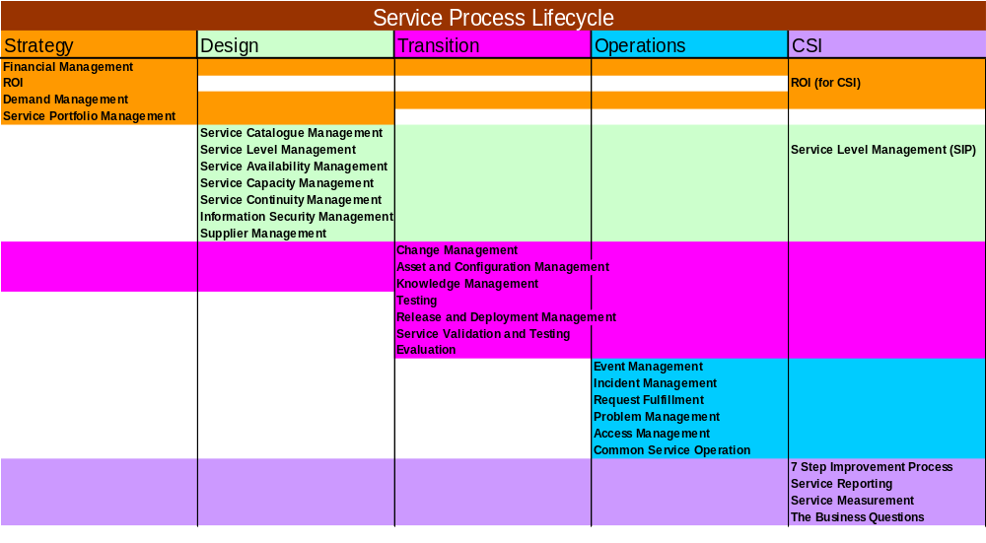
ITIL 3 – Com que ele se parece?
Notes:
Version 1.2
Page <number>

Slide 11
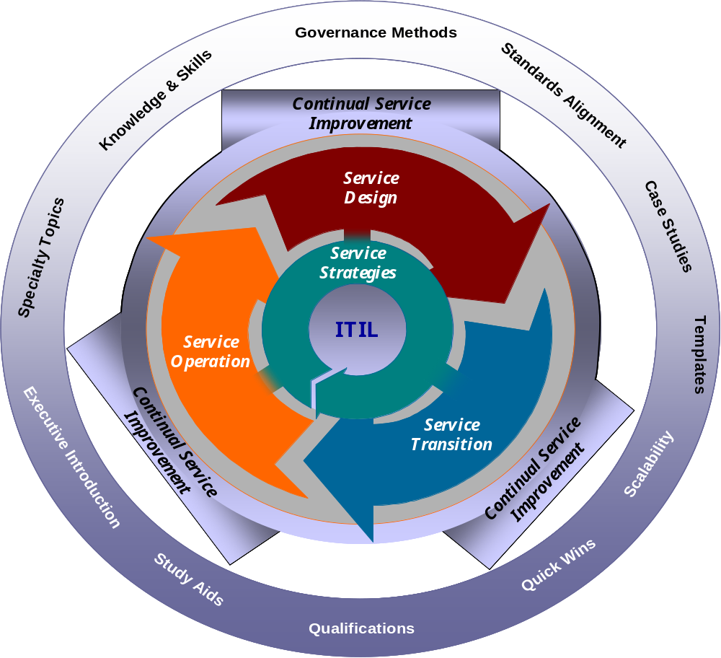
A Nova Estrutura ITIL®
PRINCIPAIS
SERVIÇOS SUPORTE WEB
ITIL
COMPLEMENTAR
ITIL® is a Registered Trade Mark of the Office of Government Commerce in the United Kingdom and other countries
Notes:
Version 1.2
Page <number>
The Open Group Architecture Framework (TOGAF) is a framework for Enterprise Architecture which provides a comprehensive approach to the design, planning, implementation, and governance of an enterprise information architecture. The architecture is typically modelled at four levels or domains; Business, Application, Data, Technology. A set of foundation architectures are provided to enable the architecture team to envision the current and future state of the architecture.

Slide 12
Visão Geral das Publicações
Estratégia de Serviço
  Fornece diretriz de como usar o Gerenciamento de Serviços como uma ferramenta estratégica para satisfazer as necessidades do negócio
  Pergunte por que alguma coisa deveria ser feita antes de perguntar como.
Desenho de Serviço
  Fornece diretriz para o desenho de serviços (novos ou alterados) e processos de Gerenciamento de Serviço
Transição de Serviço
  Fornece diretriz para uma transição sem obstáculos de serviços novos e alterados para dentro das operações
Notes:
Version 1.2
Page <number>

Slide 13
Visão Geral das Publicações
Operação de Serviço
  Fornece diretriz para que ocorra uma entrega e suporte de serviços eficaz e eficiente assim assegurando o valor para o cliente e o provedor de serviços
Melhoria Contínua de Serviço
  Fornece diretriz para auxiliar a manter e melhorar o desenho, a transição e as operações de serviços alinhados com os requerimentos de mudança do negócio
Notes:
Version 1.2
Page <number>

Slide 14
Estrutura e Conteúdo dos Livros
Cada livro contém as seguintes seções:-
  Visão geral do Gerenciamento de Serviços
  Fundamentos e princípios de cada estágio
  Processos e funções dentro de cada estágio
  Planejamento e organização de papéis e responsabilidades dentro de cada estágio
  Considerações tecnológicas associadas com cada estágio
  Diretriz de implementação de cada estágio
  Desafios, oportunidades, riscos e CSFs de cada estágio

Slide 15
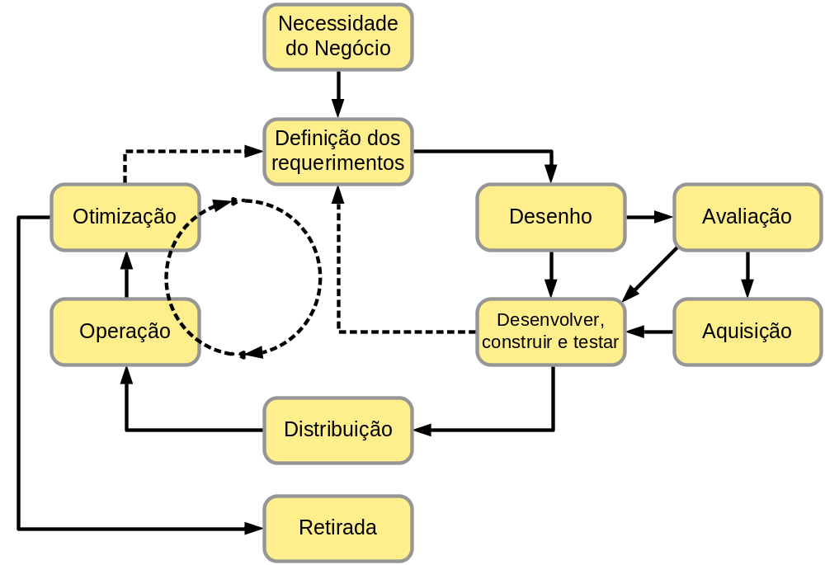

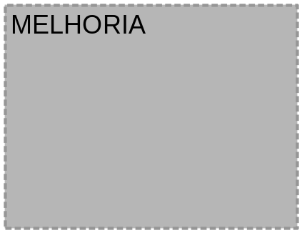



Abordagem do Ciclo de Vida
Notes:
Version 1.2
Page <number>

Slide 16

Estratégia de Serviço
Operar e fazer crescer a lucratividade a longo prazo, os provedores de serviço devem ter a habilidade de pensar e agir de maneira estratégica
A realização de metas ou objetivos estratégicos requer o uso de ativos estratégicos
Notes:
Version 1.2
Page <number>

Slide 17
Metas e Objetivos
Revisa o que o negócio necessita e o que ele não necessita
Desenvolve as estratégias para satisfazer as necessidades do negócio
Foca no uso de serviços para criar o valor do negócio
Seleciona a estratégia apropriada para contratar serviços
Responde as principais perguntas estratégicas sobre serviços:
  Quais serviços deveríamos oferecer e a quem?
  Como nos diferenciamos de nossos concorrentes?
  Como criamos valor para nossos clientes?
  Como podemos fazer um caso para os nossos investimentos estratégicos?
  Como definimos qualidade de serviço?
Notes:
Version 1.2
Page <number>

Slide 18
Serviços Financeiros
Gerenciamento Financeiro
  Avaliação Financeira do Serviço
  BIA
  Capital Disponível
  Contabilidade
  Cobrança retroativa
Retorno do Investimento (ROI)
Gerenciamento do Portifólio de Serviços
Gerenciamento da Demanda
Notes:
Version 1.2
Page <number>

Slide 19
Validação de Serviço
Meta – preço justo para o negócio e crescente preocupação com o fornecedor
Objetivo – calcula o valor financeiro de um serviço em:
  Termos financeiros (tangível e fácil para definir)
  Termos de percepção do cliente (intangível e difícil de definir)
2 elementos:
  Garantia (adequado para uso) – como ele é entregue
    Garantia que o serviço está suficientemente disponível, tem capacidade suficiente e é seguro e recuperável
  Utilidade (adequado ao propósito) – o que o cliente obtém
    O Cliente necessita de ter uma percepção positiva de um serviço
Notes:
Version 1.2
Page <number>

Slide 20
Análise de Impacto no Negócio
A meta da AIN é identificar os serviços críticos do negócio para da organização
Analisa a severidade de interrupções – risco e impacto para o negócio
Entregavel principal do estágio da estratégia, mas usado como entrada chave para todos os outros estágios desde o Desenho até as Operações e Melhoria de Serviço não simplesmente a Continuidade de Serviço de TI

Slide 21
Retorno do Investimento
O ITIL define o ROI como
  “a habilidade de usar ativos para gerar valor adicional”
O ROI é dividido em 3 áreas:
  Business Case – ampla análise incluindo o BIA
  ROI pré programa – comprometimento de capital (ex. orçamento) versus retorno previsto
  ROI pós programa – justificando após o evento
ROI pode resultar em valor Financeiro ou melhoria na qualidade na provisão de serviços
Notes:
Version 1.2
Page <number>

Slide 22
Capital Disponível e Cobrança Retroativa
Capital Disponível
  Plano contínuo – ciclo constante de recursos financeiros (como o ciclo orçamentário)
  Baseado no Disparo – ex. plano de mudanças, e de capacidade
  Base Zero – capital disponível dos atuais custos dos Serviços de TI (equilíbrio da receita com a despesa “break-even”)
Cobrança Retroativa (em vários pacotes, medida, direta +)

Slide 23
Gerenciamento do Portifólio de Serviços
Descreve os serviços de um provedor em termos de valor do negócio
Repositório central de informação sobre todos os serviços através do ciclo de vida, incluindo serviços conceituais
Fornece um meio para comparar a competitividade do serviço através dos fornecedores alternativos
Respostas chaves para as questões do negócio :-
  Por que um cliente deveria comprar estes serviços?
  Quanto deveríamos cobrar por nossos serviços?
  Quais são os nossos pontos fortes, pontos fracos, prioridades e riscos?
Requer entradas de custo do Gerenciamento Financeiro
Notes:
Version 1.2
Page <number>

Slide 24
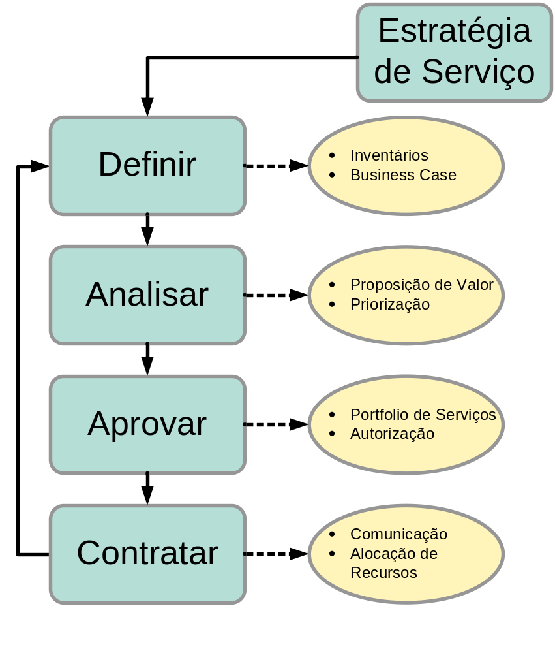
Gerenciamento de Serviços de Portfolio – O Processo
Notes:
Version 1.2
Page <number>
Define
Information about all services including proposed services (what can we do, what can’t we do)
Analyse
What goals?
What services to meet goals (Run the business (RTB)), Grow the business (GTB), Transform the business (TTB)
How to achieve services
Authorise
The six Rs – Retain, Replace, Rationalise, Refactor, Renew, Retire
Charter
Communicate action plan and allocate budgets

Slide 25
Processo de Portifólio de Serviços (continuação)
Definir
  Informação sobre todos os serviços incluindo serviços propostos (o que podemos fazer, o que não podemos fazer)
Analisar
  Quais são as metas?
  Quais serviços atendem as metas (operar o negócio (RTB), crescer o negócio (GTB), transformar o negócio (TTB))
  Como atingir os serviços
Aprovar
  Os seis Rs – Reter, Substituir, Racionalizar, Refatoração, Renovar, Retirar
Provisão patente
  Comunicar plano de ação a locar orçamentos
Notes:
Version 1.2
Page <number>

Slide 26
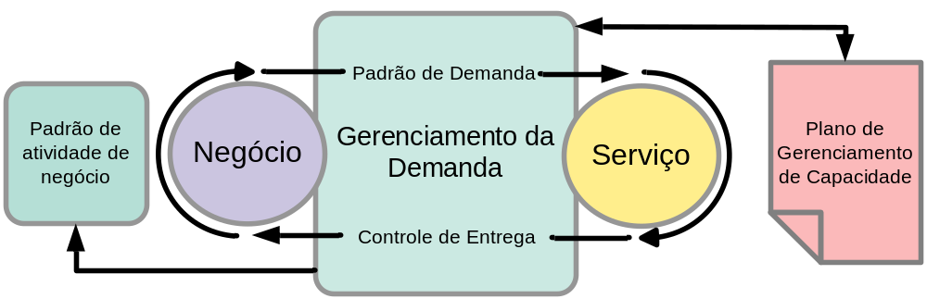
Gerenciamento da Demanda
O objetivo é analisar, rastrear, monitorar e documentar os padrões de atividade do negócio (PAN) para prever as demandas atuais e futuras por serviços.
Isto possibilitará a entrega apropriada da capacidade com um valor adequado e no tempo certo.
Notes:
Version 1.2
Page <number>

Slide 27
Avaliação e Geração de Estratégia
Avaliação Estratégica
Geração, Avaliação e Seleção de Estratégia
Determinar a perspectiva
Analisar os Fatores Externos
Visão
Formar uma posição
Políticas
Estabelecer objetivos
Estratégia do Serviço
Esboçar um plano
Planos
Analisar os fatores internos
Portfólio de serviços
Desenho, transição e requerimentos das operações
Adotar padrões de ação
Ações
Notes:
Version 1.2
Page <number>

Slide 28

Desenho do Serviço
O desenho de serviços de TI apropriados e inovadores, incluindo suas arquiteturas, processos, políticas e documentação para atender os requerimentos do negócio acordados, atuais e futuros
Notes:
Version 1.2
Page <number>

Slide 29
A importância do desenho correto
Primeiro verifique se o desenho é criterioso e razoável: se a averiguação, adota-o resolutamente; não deixe que por rejeição preceda o que você resolveu obter como efeito
“ ….Quando queremos construir, primeiramente temos que pesquisar a planta, então desenhamos o modelo;
E quando vemos a figura da casa, precisamos avaliar o custo de levantá-la; O qual se acharmos que excede o nosso orçamento, o que temos que fazer é desenharmos um novo modelo com menos quartos, ou então desistir...
De construí-la?”
William Shakespeare
Um erro comum que as pessoas fazem quando tentam desenhar alguma coisa completamente infalível é subestimar a ingenuidade dos completamente tolos.
Douglas Adams
Notes:
Version 1.2
Page <number>

Slide 30
Desenho do Serviço no contexto
Iniciar com requerimentos do negócio novos ou alterados
Finalizar com o desenvolvimento de uma solução de serviço desenhada para atender as necessidades documentadas do negócio.
Solução Desenvolvida (+Pacote de Desenho do Serviço) passada para a Transição do Serviço, para construir, testar e distribuir
Controlar então quando passado as Operações de Serviço e Melhoria Continua de Serviço
O Pacote de Desenho do Serviço detalha todos os aspectos do serviço requerido pela Transição do Serviço, Operação do Serviço e Melhoria do Serviço
Notes:
Version 1.2
Page <number>

Slide 31
Os cinco aspectos do Desenho do Serviço
Desenho das soluções do serviço
Desenho do Portifólio de Serviço ( e outros sistemas de suporte)
Desenhar as arquiteturas de tecnologia e sistemas de Gerenciamento
Desenho dos processos
Desenho dos sistemas, métodos e métricas de medição
Notes:
Version 1.2
Page <number>

Slide 32
Desenho do Serviço
Processos cobertos em detalhes:
  Gerenciamento do Catálogo de Serviços
  Gerenciamento do Nível de Serviços
  Gerenciamento da Disponibilidade
  Gerenciamento da Continuidade de Serviços de TI
  Gerenciamento do Fornecedor
  Gerenciamento de Segurança de Informações
  Gerenciamento da Capacidade
Notes:
Version 1.2
Page <number>
Set of slides for each process – detailing essential differences between ITIL2 and ITIL3

Slide 33
Design Constraints
Nível de
garantia
Solução
desejada
do serviço
Limites dos recursos
incluindo programações
Valor e
ética
Comprometimentos
existentes
Unidades
comparativas
de custos
Solução do
serviço
aceitável
Limites de
Tecnologia
Espaço da solução ou conjunto de “design” que são permitidos com o conjunto de limites fornecidos
Concordância com Padrões
e regulamentações
Direitos autorais,
patentes e marcas
registradas
Outros limites:
política., governança etc..
Limites de
Capacidade
Utilidade a
ser fornecida
Notes:
Version 1.2
Page <number>

Slide 34
Gerenciamento do Catálogo de Serviços
Agora como um processo
Componente do Portifólio de Serviços
Contém detalhes de todos os serviços que estão em operação e também os que foram aprovados para produção.
Dois aspectos:
  Catálogo de Serviços do Negócio – visão do cliente
  Catálogo Técnico de Serviços – suporta o Catálogo de Serviços do Negócio
Notes:
Version 1.2
Page <number>

Slide 35
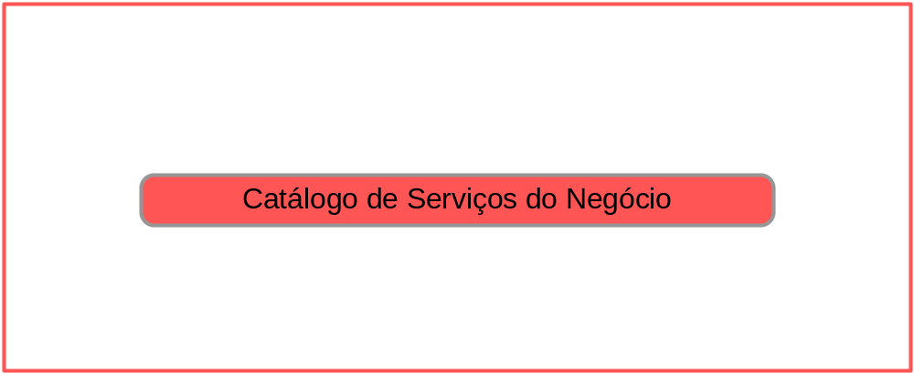
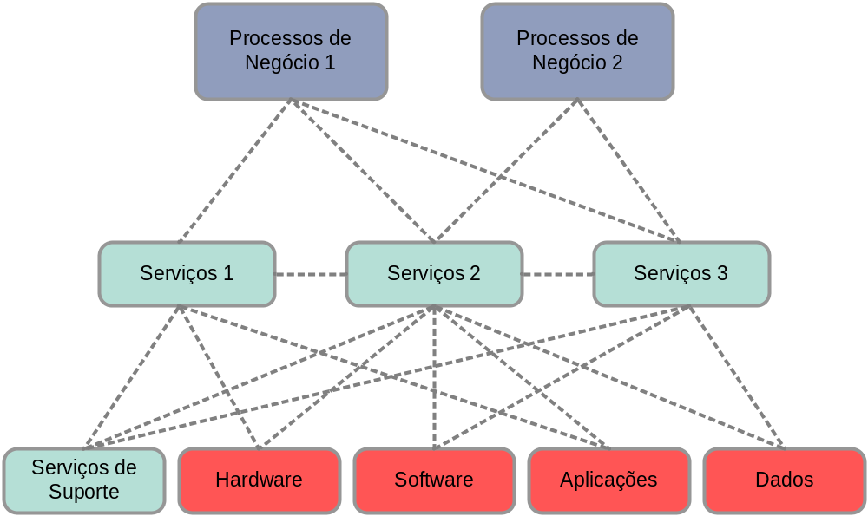
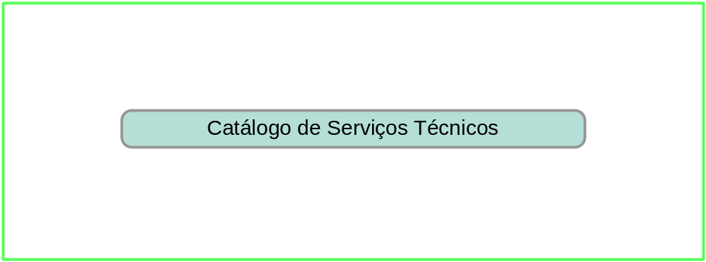
O Catálogo de Serviços
Notes:
Version 1.2
Page <number>

Slide 36
Gerenciamento de Nível de Serviços – o processo
Desenhar estrutura do ANS (usar o Catálogo de Serviços como entrada)
Determinar, acordar e documentar RNSs
Monitorar o Desempenho do Serviço versus o ANS
Checar, medir e melhorar a satisfação do cliente
Produzir Relatórios de Serviço
Conduzir Revisões de Serviço e alimentar dentro o PMCS
Rever e revisar os ANSs, escopo do serviço e acordos de suporte
Desenvolver contatos e relacionamentos
Lidar com os assuntos da satisfação do Cliente incluindo registro e gerenciamento de todas as reclamações e parabenizações.
Notes:
Version 1.2
Page <number>

Slide 37
GNS – Entradas
Planos do
negócio
BIA
Requerimentos
do Negócio
Estratégia
Portifólio e
Catálogo de
Serviços
Programação de
Mudança (PM)
Sistema de
Gerenciamento
da Configuração
(SGC)
Retorno
do Cliente
Plano(s) da
Capacidade
ANS’s
existentes
Relatórios de NS
Plano Financeiro
Gerenciamento de Nível de Serviços
Notes:
Version 1.2
Page <number>

Slide 38
Gerenciamento da Disponibilidade
Escopo da disponibilidade – mais ênfase colocada nas responsabilidades do negócio do GD que apenas ligando via GNS (e/ou Gerenciamento de Problemas) em reconhecimento que o GD está no âmago da satisfação do cliente
Recomenda a produção e manutenção do Sistema de Informação do Gerenciamento da Disponibilidade (SIGD)
Separa as atividades do GD reativas e as atividades GD Pró ativas (somente estas incluídas na Versão 2)
Notes:
Version 1.2
Page <number>

Slide 39
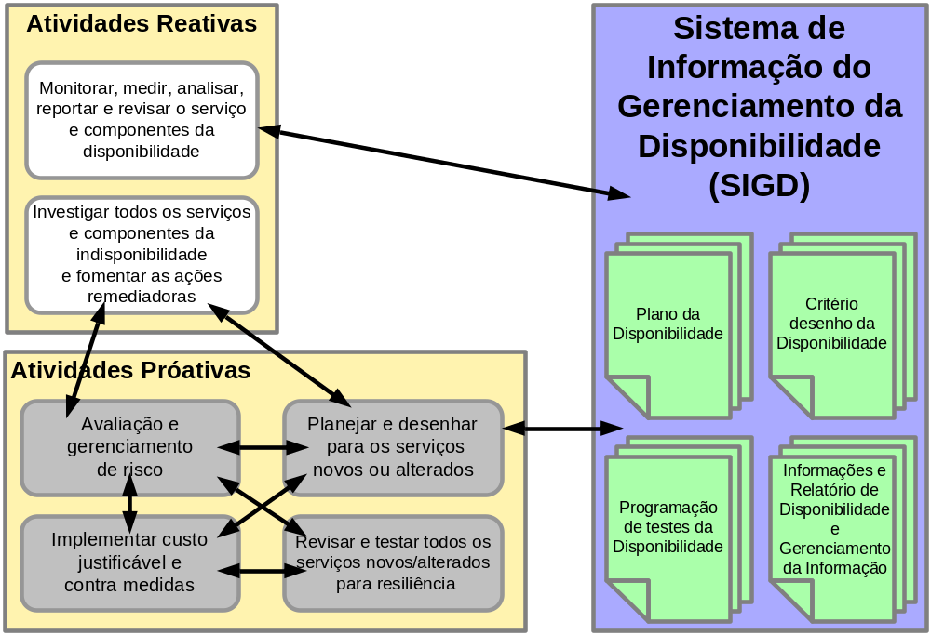
Processo do Gerenciamento da Disponibilidade
Notes:
Version 1.2
Page <number>

Slide 40
Gerenciamento da Disponibilidade – novas definições e terminologia
Tolerância a Falhas
a habilidade de um serviço ou componente de TI de continuar a operar corretamente após falha de uma parte de um componente ( difícil de distinguir isto da Alta Disponibilidade)
Análise da Indisponibilidade
todos os eventos e incidentes que causem indisponibilidade de serviços deveriam ser investigados – informação de tendências desta podem ser alimentadas no:
  Análise de Falha no Serviço (AFS)- anteriormente SOA
  Análise de Ponto Único de Falha
Notes:
Version 1.2
Page <number>

Slide 41
Gerenciamento da Disponibilidade
Identificação das Funções Vitais do Negócio (VBFs)
  Fornece mais ênfase que o V2 – agora é uma atividade pró ativa
Modelagem
  Atividade Pró ativa – sobrepõe-se com a Modelagem da Capacidade mas enfatiza mais a resiliência do que desempenho
Programação de Testes da Disponibilidade
  Principais entregáveis – testes regulares nos “mecanismos” da disponibilidade
Produção da Disponibilidade Projetada de do Serviço (PDPS)
  Responsabilidade de produção e manutenção do GD (formalmente Mudança) - a entrada principal é a Programação da Mudança
Não menciona o MMDTI
Não menciona o Posto de Observação Técnico (TOP)
Notes:
Version 1.2
Page <number>

Slide 42
Gerenciamento da Disponibilidade –
Reativo / Pró ativo
Reativo | Pró ativo
Monitorar, medir, analisar, reportar disponibilidade de serviço/componente Análise da Indisponibilidade Ciclo de vida do Incidente expandido (explicado em detalhes no V3) Análise de Falhas do Serviço (AFS) | Identificar o VBFs Desenhar para disponibilidade AIFC, Análise PUDF, ATF Modelagem Análise de Risco Programação de Testes de Disponibilidade Manutenção Planejada e Preventiva Produção do DPS Revisão e Melhoria Contínua
Notes:
Version 1.2
Page <number>

Slide 43
Gerenciamento da Capacidade
Novo conceito do Sistema de Informação do Gerenciamento da Capacidade (SIGC) substituindo o Banco de Dados da Capacidade (BDC)
Novo e simples processo de 4 passos (substitui o diagrama I-O):-
  Revisar a capacidade atual
  Melhorar a capacidade atual
  Avaliar novos requerimentos
  Planejar nova capacidade
Notes:
Version 1.2
Page <number>

Slide 44
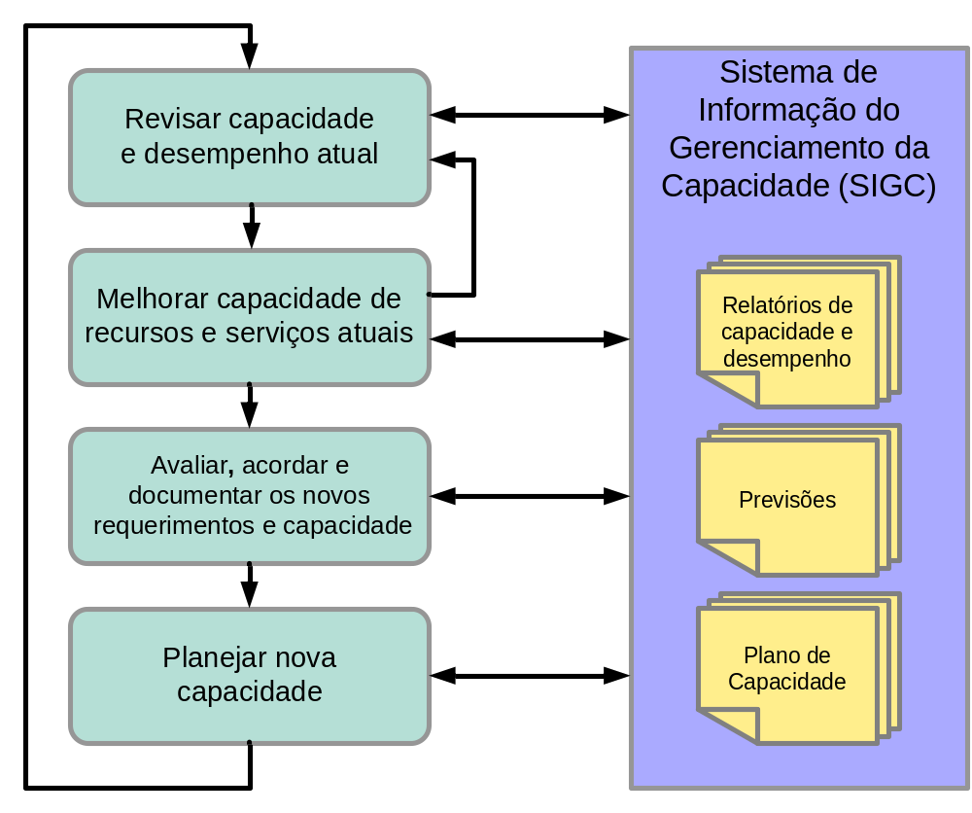
Processo do Gerenciamento da Capacidade
Notes:
Version 1.2
Page <number>

Slide 45
Novas definições e terminologia do Gerenciamento da Capacidade
O Componente Gerenciamento da Capacidade substitui o Gerenciamento da Capacidade de Recursos. O Gerenciamento da Capacidade do Negócio e o Gerenciamento da Capacidade do Serviço permanecem os mesmos.
Faz o limiar do Gerenciamento e controle
Sistema de Informação do Gerenciamento da Capacidade (SIGC) substitui o Banco de Dados da Capacidade (BDC)
Notes:
Version 1.2
Page <number>

Slide 46
Gerenciamento da Capacidade – reativo/pró-ativo
Reativo | Pró ativo
Monitorar, medir, reportar, revisar o desempenho de serviços novos/alterados Responde aos limites de “eventos” Responde ao desempenho relacionado aos incidentes | Evita problemas de desempenho Estima os requerimentos futuros por tendência Faz a tendência e prediz as mudanças nos Serviços de TI Assegura que os custos de financiamento esteja disponível para atualizações Ajuste e otimização Revisão e melhoria contínua
Notes:
Version 1.2
Page <number>

Slide 47
Gerenciamento da Continuidade dos Serviços de TI
Escopo mais simples definido como o que a organização considera ser um “desastre”. Eventos não desastrosos são cuidados pelo Gerenciamento de Incidentes
O relacionamento com os outros processos agora inclui o Gerenciamento da Segurança de Informação (GSI) – uma falha grave de segurança pose ser considerada um desastre
O processo é basicamente o mesmo exceto pela fase do Gerenciamento Operacional agora chamada Operação em Andamento “On-going”
Notes:
Version 1.2
Page <number>

Slide 48
Continuidade de Serviços de TI
Opções de recuperação:
  Soluções de contorno manuais
  Disposições recíprocas
  Recuperação gradual (‘Cold Standby’ - >72 horas)
  Recuperação Intermediária (‘Warm Standby’ – 24-72 horas)
  Recuperação Imediata (‘Hot Standby’ - <24 horas)
  Recuperação imediata
Nas opções de recuperação não mais existe “Não faça nada”
Inclui uma nova opção chamada Recuperação Imediata (Hot Standby) entre a Intermediário e a Imediata. Escalas de tempo com menos de 24 horas
Imediata agora realmente significa imediata (ex. Sem perda de serviço ou Disponibilidade Contínua)
Notes:
Version 1.2
Page <number>

Slide 49
Continuidade de Serviços de TI
Usa o Gerenciamento de Riscos (MOR) como estrutura na fase de avaliação de Risco – o Gerenciamento da Disponibilidade ainda se refere ao modelo CRAMM mas não o rotula com tal.
Medidas de “Resposta” ao risco agora fornece mais detalhes sobre a armazenagem fora de local
Testes – mais ênfase nos testes dentro da fase de Implementação (incluindo teste total, parcial ou cenário)
Notes:
Version 1.2
Page <number>

Slide 50
Gerenciamento da Segurança da Informação
Meta – alinha a segurança de TI com a segurança do negócio
Parte da estrutura da Governança Corporativa
CID + autenticação e não repudio
Responsável por produção, manutenção e reforço da Política de Segurança da Informação ( PSI)
Suportado pelo Sistema de Gerenciamento da Segurança da Informação (SGSI)
Notes:
Version 1.2
Page <number>

Slide 51
Política de Segurança da Informação (PSI)
Inclui políticas sobre
  Controle de senhas
  Uso/mau uso de ativos
  E-mail
  Internet
  Antivírus (Gerenciamento de Liberação e Distribuição ainda mantêm a responsabilidade por assegurar se os itens de software estão livres de vírus antes de entrarem na DML)
  Classificação de informação
  Acesso remoto
  Criptografia
Notes:
Version 1.2
Page <number>

Slide 52
Sistema de Gerenciamento de Segurança de TI - SGST
Uma estrutura para gerenciar a segurança de TI
Clientes – Requerimentos – Necessidades do Negócio
MANTÉM
Aprender
Melhorar
Planejar
Implementar
PLANEJA
Acordos de nível de serviços
Contratos de suporte
Acordos de Nível operacional
Declarações políticas
CONTROLA
Organizar
Estabelecer estrutura
Alocar responsabilidades
IMPLEMENTA
Cria conscientização
Classificação e registro
Segurança do pessoal
Segurança Física
Networks, aplicações, computadores
Gerenciamento dos direitos de acesso
Procedimentos de segurança contra Incidentes
AVALIA
Auditorias internas
Auditorias externas
Auto avaliações
Incidentes de segurança
Notes:
Version 1.2
Page <number>
Elements of the IT Security Management System (ISMS) are shown in diagram form above. The approach is based on the advice and guidance described in many sources, including BS7799, a British Standard for Information Security, and NIST, the USA National Institute for Standards and Technology guidelines on information Security.

Slide 53
Gerenciamento do Fornecedor
O Gerenciamento de todos os fornecedores e contratos necessitam de suportar a provisão de serviços de TI para o negócio
O processo deve se adaptar à importância do fornecedor e o impacto potencial para o negócio ex. importância estratégica ou simplesmente operacional
Notes:
Version 1.2
Page <number>

Slide 54
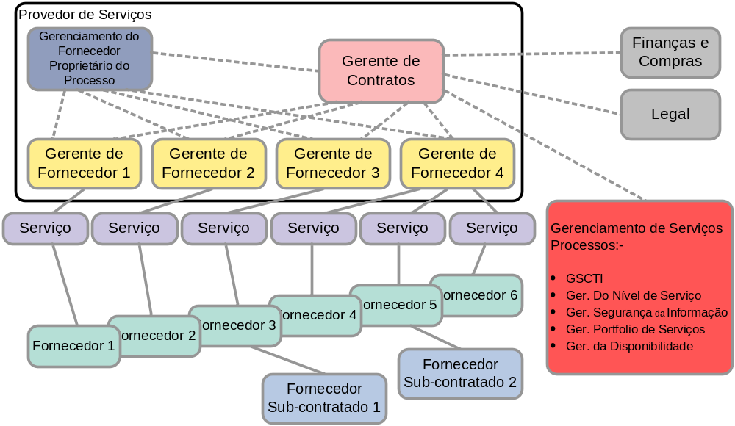
Papéis do Gerenciamento de Fornecedores
Notes:
Version 1.2
Page <number>

Slide 55
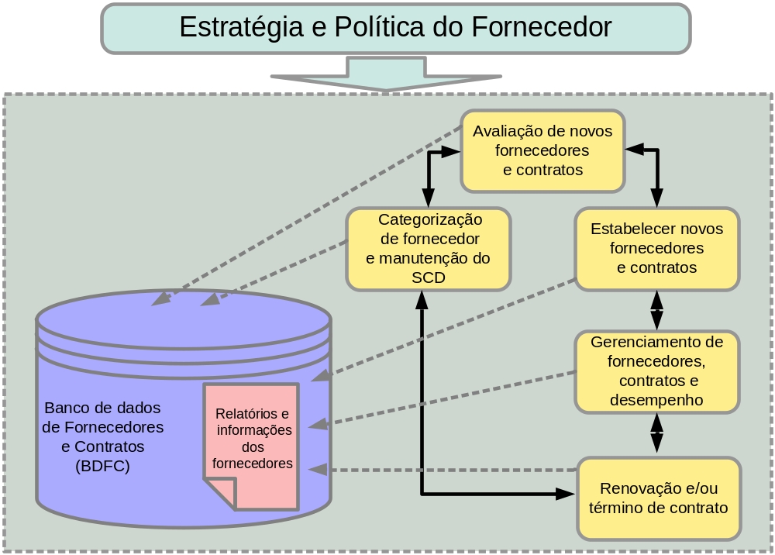
Processo de Gerenciamento do Fornecedor
Notes:
Version 1.2
Page <number>

Slide 56


Transição de Serviço
Gerenciando mudança, risco e garantia de qualidade
Processos de Mudança, Liberação e Configuração com desenhos novos
Risco e garantia de qualidade de desenho
Gerenciar a mudança organizacional e cultural durante a transição
Sistema de conhecimento de gerenciamento de serviços
Integração de projetos em transição
Criação e seleção de modelos de transição
Notes:
Version 1.2
Page <number>

Slide 57
Transição de Serviço
Este volume fornece diretrizes:
  Para o desenvolvimento e melhoria de capacidades para a transição de Serviços novos e alterados para as operações
  De como assegurar que os requerimentos da estratégia de Serviço codificados no Desenho do Serviço sejam efetivamente realizados nas Operações de Serviço enquanto controlando os riscos de falhas e ruptura
  Em gerenciar a complexidade associada com alterações nos Serviços e processos de gerenciamento de serviço para prevenir conseqüências indesejáveis enquanto permite inovação
Combina as melhores práticas do Gerenciamento de Liberação, Programa, Mudança, Programa/Projeto e risco os coloca no contexto prático do Serviço
Notes:
Version 1.2
Page <number>

Slide 58
Transição de Serviço
Objetivo da Transição de Serviço
  Para implementar os desenhos do Serviço de forma que as operações de serviço possam gerenciar os serviços e a infra-estrutura de uma forma controlada de acordo com o plano
Cobre
  Gerenciamento de Ativos de Serviço e de Configuração
  Gerenciamento de Conhecimento
  Validação e Testes de Serviço
  Gerenciamento de Mudança e de Liberação
O Sistema de Gerenciamento de Conhecimento do Serviço (SGCS) faz parte do Gerenciamento de Conhecimento e um subconjunto deste será o Sistema de Gerenciamento da Configuração (SGC) que inclui o BDGC
Notes:
Version 1.2
Page <number>

Slide 59
Gerenciamento de Ativos do Serviço e da Configuração
O Gerenciamento da Configuração e o Gerenciamento de Ativos do Serviço agora melhor definidos em termos de relacionamento entre os dois
O Gerenciamento de Ativos do Serviço e da Configuração do Serviço cobrem o gerenciamento de ativos do serviço através do Ciclo de Vida do Serviço
O Gerenciamento da Configuração fornece o modelo lógico mostrando como os ativos do serviço e componentes se inter-relacionam

Slide 60
Gerenciamento dos Ativos do Serviço
Fornece inventário completo dos ativos
Quem é responsável pelo ativo
Inclui todos os passos desde a aquisição até a retirada
Inclui informação financeira relacionada ex. Custos de substituição

Slide 61
Gerenciamento da Configuração
Amplia o escopo do gerenciamento de ativos
Mostra os relacionamentos entre ativos que necessitam estar sob controle do Gerenciamento da Configuração (ICs)
Pode cobrir os ativos que não pertencem ao TI
Agora especificamente inclui os ativos do ciclo de vida do serviço ex. business case, desenho de serviço esp, planos de projeto etc
Inclui ativos organizacionais os quais são independentes do provedor de serviços mas necessitam de ser controlados ex. requerimentos regulatórios
Agora inclui a Política de Gerenciamento da Configuração
Agora inclui a elaboração de relatórios como também a Informação de Status

Slide 62
Sistema de Gerenciamento da Configuração (SGC)
Todos os sistemas inclusos
Pode pegar dados de vários BDGCs “confederados”
Se referencia às Bibliotecas Definitivas de Mídia (BDM) e Armazenagem de Ativos e Componentes Substitutos (formalmente DHD) – etapa de preparação para a distribuição de hardware
As BDMs incluem todas as versões definitivas dos ICs “mídia”

Slide 63
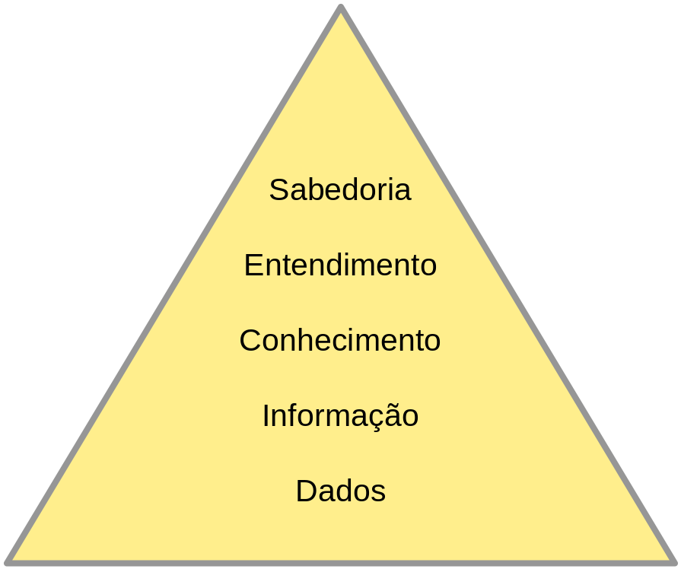
Sistema de Gerenciamento de Serviços do Conhecimento
O SGSC é um conceito mais amplo do que o SGC abrangendo :
  A experiência da equipe
  Assuntos Periféricos:
    Clima
    Performance organizacional
    Número de usuários
  Habilidades e expectativas dos fornecedores e parceiros
  Níveis de conhecimento dos usuários
“A informação correta para as pessoas certas no momento certo”
Referenciada através do ciclo de vida do ITIL
Notes:
Version 1.2
Page <number>
Weather?
Sounds a little strange at first – but imagine you are working in the US and are employed by a company in an area that may get hit by tornados – then having prior warning is important information.

Slide 64
Relacionamento entre o SGCS, SGC e BDGC
Sistema de Gerenciamento de Conhecimento do Serviço
(SGCS)
Decisões
Sistema de Gerenciamento da Configuração (SGC)
Banco de Dados do
Gerenciamento da
Configuração (BDGCs)
Notes:
Version 1.2
Page <number>

Slide 65
Validação e Teste de Serviço
E1 Avaliação
do Desenho
E2 Avaliação da
Prontidão de Produção
Revisar
e Fechar
Avaliação do Serviço
E
1
E
2
E
3
Pacote de Liberação e Construção
Desenvolvimento e Suporte Pós Implantação
Serviço Liberação
Teste
Ensaio de serviço
Piloto
Piloto
Teste de Aceitação de Serviço
GNS e relatórios de serviços
Teste do pacote de liberação
Teste de aceitação do serviço de gerenciamento
CSI medição de desempenho
Teste de aceitação operacional
Teste de operação de serviço
Teste de aceitação do usuário
Teste do usuário
(amostra no local físico do usuário etc)
Verificar ativos e componentes de serviço
Verificar ambiente X Requerimentos esperados (incluindo auditoria de configuração)
Validação
Verificação
Notes:
Version 1.2
Page <number>

Slide 66
Gerenciamento de Mudanças
Foca nas alterações de Serviço ex. alterações nos ativos de serviço referenciados e ICs através do Ciclo de Vida do Serviço como um todo
Faz interface com as alterações do Negócio (inicia-se da Estratégia de Serviço ex. mudança organizacional) e alterações operacionais (iniciado das Operações de serviço ex. conserto da impressora)
Sumário de atividades:
  Planejamento e controle
  Programação de Mudanças e de liberações
  Comunicações
  Decisões sobre mudanças e autorização
  Medidas
  Elaboração de Relatórios
Notes:
Version 1.2
Page <number>

Slide 67
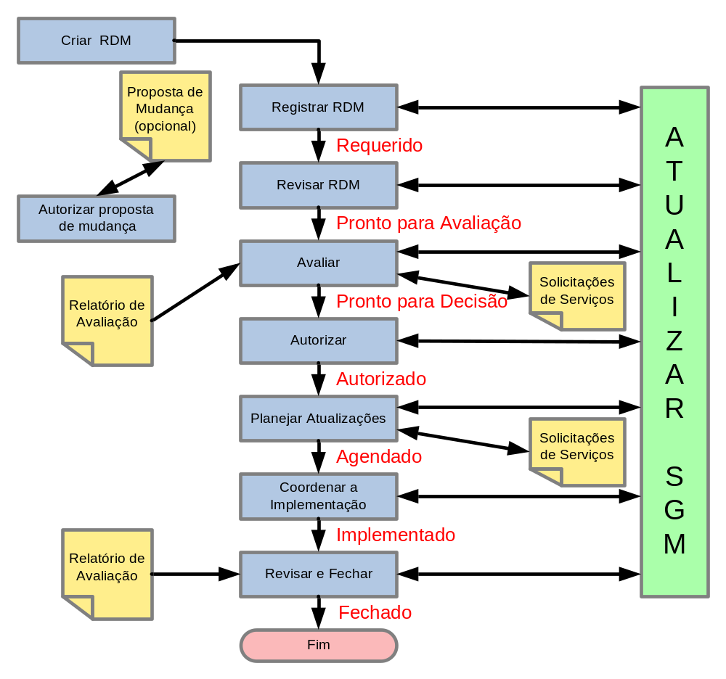
Ciclo de vida de processo de Mudança Normal
Notes:
Version 1.2
Page <number>

Slide 68
Gerenciamento de Mudanças – Nova terminologia e definições
Mudança Urgente agora é referida como mudança de Emergência
ECAB para mudanças de emergência (não serão todas as mudanças de emergência que irão requerer uma referencia ECAB)
Planejamento de Remediação – opções incluem planos de retorno, revisitar uma mudança ou invocar um plano de continuidade
PM (Programação de Mudanças) substitui a PFM
IPS (Interrupção Programada de Serviço) substitui o DPS
A Categorização de mudanças não é um processo de passo a passo, independente de ser menor, significativa e maior as mudanças ainda se referem ao que o ITIL sugere Mudanças Maiores são acompanhadas por uma proposta de mudança antes que a RDM seja levantada
A Avaliação do Serviço é parte da avaliação da mudança (desempenho previsto) e parte da revisão pós implementação (desempenho atual)
Notes:
Version 1.2
Page <number>

Slide 69
Avaliação do Serviço
Avalia o desempenho de uma mudança no contexto dos serviços existentes e propostos
Compara o desempenho atual versus o desempenho previsto
Avalia os efeitos intencionados e não intencionados de uma mudança
Os relatórios de avaliação retroalimentados para o Gerenciamento de Mudanças realçam as áreas de preocupação com os planos de remediação
Notes:
Version 1.2
Page <number>

Slide 70
Gerenciamento de Liberação e Distribuição
Novo conceito – Liberações Empurra ou Puxa?
Empurra – Software distribuído do centro dos locais meta – controlado pelo TI
Puxa – Software mantido centralmente mas os usuários são livres para puxar o software para o local deles quando melhor lhes convier
Notes:
Version 1.2
Page <number>

Slide 71
Pacote de Liberação
Não tem o mesmo significado como a versão 2. agora usado como uma descrição genérica de uma liberação ex. Coleção de mudanças autorizadas
Pacote de Liberações pode ser:
  Maior
  Menor
  Emergência
Substitui o conceito de Delta, Completa e Pacote
Notes:
Version 1.2
Page <number>

Slide 72
Atividades do Processo de Distribuição e Liberação
Planejamento
Preparação para construir, testar e distribuir
Construir e testar
Testes e pilotos de Serviço
Planeja e prepara para a distribuição
Desempenhar transferência, distribuição e retirada
Verificar distribuição
Suporte precoce de vida
Revisar e fechar distribuição
Revisar e fechar transição
Notes:
Version 1.2
Page <number>

Slide 73

Operação de Serviço
Foca nas atividades diárias para otimizar o custo e a qualidade dos Serviços (“fabrica de TI”)
Do ponto de vista do cliente, representa onde o valor atual é visto
Processos de problemas e incidentes redesenhados
Inclui Gerenciamento de Eventos, de Requisição e de Acesso
Notes:
Version 1.2
Page <number>

Slide 74
Operação de Serviço
A Operação de serviço é o estágio dentro do Ciclo de Vida do Gerenciamento de Serviços de TI que é responsável pelas atividades “usuais do negócio”.
A Operação de Serviço pode ser visualizada como “a fabrica” de TI
A Operação de Serviço não é nem uma unidade organizacional como também não um simples processo – mas ela inclui várias funções e muitos processos e atividades
Processos documentados em detalhes
  Gerenciamento de Incidentes
  Gerenciamento de Problemas
  Gerenciamento de Eventos
  Atendimento de Requisições
  Gerenciamento de Acesso
  Mais a Central de Serviços
Notes:
Version 1.2
Page <number>

Slide 75
Operação de Serviço – definições básicas
Incidente
  Qualquer evento que não faça parte da operação padrão de um serviço e que cause, ou possa causar, interrupção ou redução ma qualidade daquele serviço.
  Falha de um IC que não impactou um Serviço
Problema – causa desconhecida de um ou mais incidentes
Erro Conhecido – sem definição específica, simplesmente uma diretriz quando os Erros Conhecidos deveriam ser registrados
  Para registrar a ação de resolução de um problema, normalmente quando um Problema foi diagnosticado com sucesso
  Contem informação de Solução de Contorno mesmo antes que o Problema tenha sido completamente diagnosticado
Uma Solução de Contorno descreve uma ação temporária normalmente tomada para resolver um Incidente que possa ser identificado antes que a causa raiz tenha sido diagnosticada
Evento
  Um Evento é qualquer ocorrência automática ou detectável que tenha significância para o gerenciamento da infra-estrutura de TI ou para a entrega de Serviços de TI
  Os eventos podem ser alertas ou notificações criados pelos serviços de TI, ICs ou ferramentas de monitoração que estejam ativos ou passivos.
Notes:
Version 1.2
Page <number>

Slide 76
Gerenciamento de Incidentes – novos conceitos e terminologia
Introdução de Modelos Padrões de Incidentes
Incidentes graves agora sob o domínio do Gerente de Incidentes usando as equipes de Incidentes Graves. O Gerenciamento de Problemas somente é envolvido se houver requisição de investigação
A lista VIP agora é reconhecida
Notes:
Version 1.2
Page <number>

Slide 77
Processo de Gerenciamento de Incidentes
Identificação
Registro
Categorização
RS
Atendimento de Requisições
N
Priorização
Incidente Grave?
Procedimento com
Incidente Grave
N
Diagnóstico Inicial
N
Se não,
então
solução em
1º Nível
É necessária escalada
Procedimento de escalada *
N
Investigação e diagnóstico
Funcional ou
Hierárquica
Resolução e Recuperação
Fechamento
Fim
Notes:
Version 1.2
Page <number>

Slide 78
Gerenciamento de Problemas
A meta é “prevenir problemas e de acontecer incidentes resultantes, elimina incidentes recorrentes e minimiza impacto de incidentes que não podem ser prevenidos”
Forte interface com o Gerenciamento de Conhecimento
Criação de “Modelos de Problemas” recomendado onde mudança permanente não é justificada (ex. modelo para uma solução de contorno?)
Controle de Problema e Controle de Erro substituído por um processo Composto de Problema
Novo processo inclui referencia para uma revisão de Problema Grave
Notes:
Version 1.2
Page <number>

Slide 79
Processo de Gerenciamento de Problemas (visão simplificada)
Gerenc. de Eventos / Incidentes,
Central de Serviços
Gerenc. Pró ativo de Problemas
Fornecedor / Contratante
Detectar, registrar,
Categorizar e priorizar
BDGC
Investigar e diagnosticar
Solução de
Contorno?
(Parte do)
Sim
Criar registro de Erro Conhecido
Banco de dados
de Erros Conhecidos
Gerenciamento
de Mudanças
Sim
Necessita
Mudança?
Resolução e Fechamento
Problema
Grave?
Revisão de
Problema Grave
Não
Fim
Notes:
Version 1.2
Page <number>

Slide 80
Gerenciamento de Eventos
O Escopo cobre os eventos mais específicos que o monitoramente geral:-
  Detecção antecipada de incidentes
  Alertas de exceção ou alterações de status
Fornece a base para operações automáticas
Eventos são classificados de acordo com a significância ex. Informativo, Exceção ou Alerta
Notes:
Version 1.2
Page <number>

Slide 81
Atendimento de Requisição
Este processo poderia ser mantido separado do Gerenciamento de Incidentes e do Gerenciamento de Mudanças dependendo do volume e tipo de requisições
Recomenda-se a produção de Modelos de Requisição
Fornece oportunidades para auto-ajuda
Notes:
Version 1.2
Page <number>

Slide 82
Gerenciamento de Acesso – atividades do processo
Lida com requisições de acesso
Verifica a legitimidade das requisições
Fornece os direitos – de acordo com a estratégia e políticas de desenho
Monitora o status de identidade ex. mudanças de trabalhos, resignações
Registro e Rastreamento de acesso
Remoção ou restrição de direitos
Controle Físico de Acesso fora do escopo do Gerenciamento de Acesso – parte do Gerenciamento das Instalações (Atividades Comuns da Operação de Serviço)
Notes:
Version 1.2
Page <number>

Slide 83
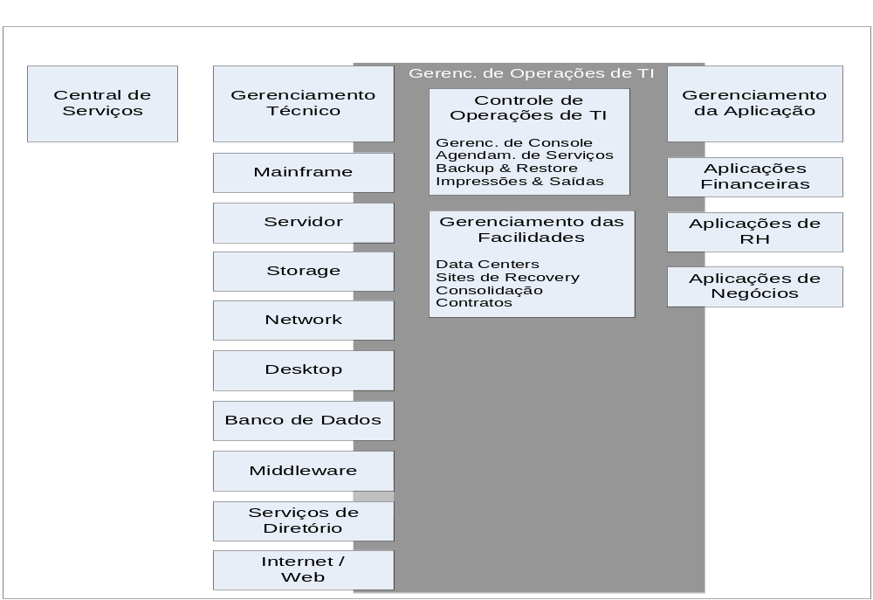
Funções Operacionais
Notes:
Version 1.2
Page <number>

Slide 84
Central de Serviços
Pequena diferença com relação aos princípios da Versão 2
Mais ênfase numa Central de Serviços “qualificada”
  Grupos especializados de Central de Serviços
  Escalação para o suporte de 2ª linha dentro da central de Serviços - estruturas em 2 camadas
“Super Usuário” – dando mais proeminência especialmente ligado à Central de Serviços
Mais detalhes no papel da Central de Serviços nas pesquisas de Satisfação do Cliente/Usuário
Notes:
Version 1.2
Page <number>

Slide 85

Melhoria Contínua de Serviço
Alinhamento contínuo dos serviços de TI aos requerimentos do negócio que estejam sendo alterados
Procura oportunidades de melhoria através de todo Ciclo de Vida do Serviço
Preocupa-se com o crescimento e maturidade da prática de GS
Mede, analisa e revê os níveis de serviço
Notes:
Version 1.2
Page <number>

Slide 86
Atividades Principais
Revisa as Informações de Gerenciamento e tendências para assegurar que as metas do serviço sejam atendidas
Checagens periódicas nas atividades, papéis e responsabilidades de maturidade do processo dentro do processo
Auditorias periódicas para checar a concordância com o processo
Revisar entregáveis existentes para relevância
Conduzir pesquisas periódicas de satisfação
Conduzir revisões de serviço para identificar melhorias de serviço (GNS)
Produzir Estratégia e Plano de Comunicações
Fomentar o ROI nas iniciativas de melhoria de Serviço
Notes:
Version 1.2
Page <number>

Slide 87
Medição e Elaboração de Relatórios CSI
Você não pode gerenciar o que você não pode controlar
Você não pode controlar o que não consegue medir
Você não pode medir o que você não pode definir
Notes:
Version 1.2
Page <number>

Slide 88
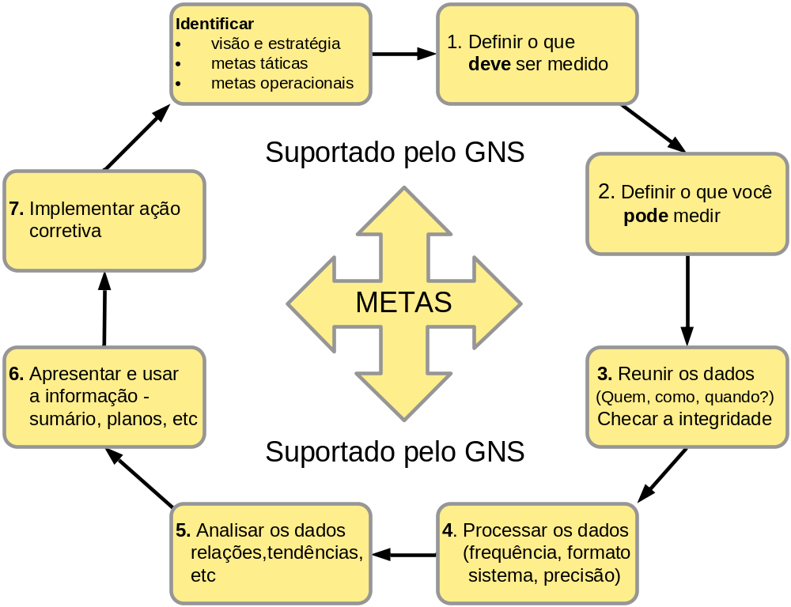
MCS - Medição e Elaboração de Relatórios
Os 7 passos no processo de Melhoria
Notes:
Version 1.2
Page <number>

Slide 89
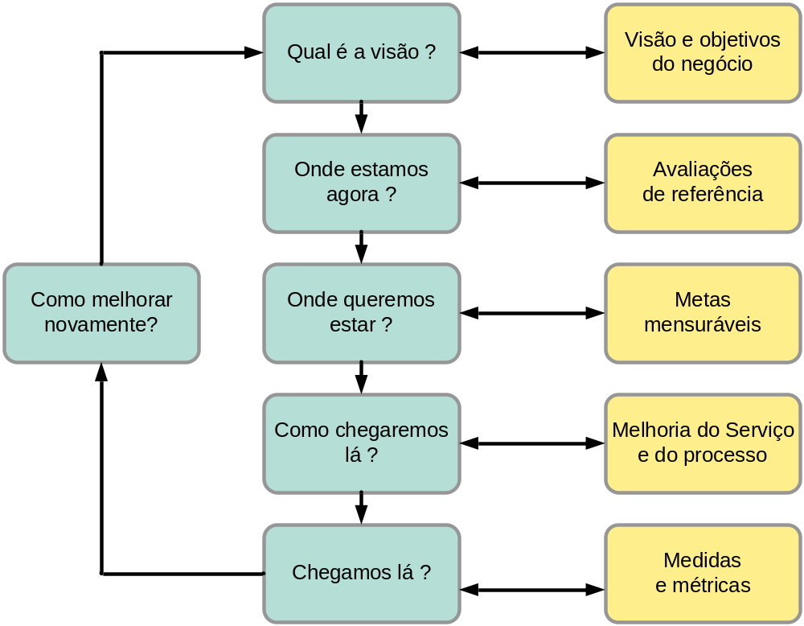
Melhoria Continua de Serviço – O Modelo
Notes:
Version 1.2
Page <number>

Slide 90
As Perguntas do Negócio
Onde
estamos agora?
Referência dos
atuais níveis de
Serviço
O que
queremos?
Visão e metas
do negócio
O que realmente
necessitamos?
Condutores
internos e externos
Ainda atende
nossas
necessidades?
Quanto
podemos dispor?
Orçamento do
negócio e
Especificações deTI
O que
iremos obter?
Percepção de TI
das expectativas
do cliente
O que
obtivemos?
Entrega e
percepção
de serviço
Notes:
Version 1.2
Page <number>

Slide 91
MCS – Métodos e técnicas
Avaliações e análise de falhas
Benchmarking
Scorecard balanceado e análise do SWOT
Ciclo de vida Deming
Notes:
Version 1.2
Page <number>

Slide 92
ITIL3 Organização
Notes:
Version 1.2
Page <number>

Slide 93

Quem Gerencia o futuro do ITIL?
OGC
Contract Mgmt
Publicações e Conhecimento
Qualificações e Aprendizado
TSO
APMG
IP
Mgmt Board
Práticas
Principais
Painéis de
Examinadores
Quals
Board
Serviços
Web
Institutos
de Exames
Marketing
Portfolio
Comp
Fornecedores
de Cursos
Parceiros
Notes:
Version 1.2
Page <number>

Slide 94
V3 Qualificações
Comitê certificatório global
Painel Examinador Global criando o esquema de certificação
Institutos Acreditados de Exames
Adequados globalmente para o propósito de exames
Organizações de Treinamento Auditadas
Padrões únicos de exames
Flexibilidade e escolha
Notes:
Version 1.2
Page <number>

Slide 95
ISO20000 e ITIL3
Comprometimento com o alinhamento entre a ISO/IEC 20000 e o ITIL de forma que a adoção do ITIL possa posicionar um provedor de Serviço para atingir ISO/IEC 20000
‘O ITIL e a ISO/IEC 20000 estão alinhados’
  O ITIL não está baseado na ISO/IEC 20000
  A ISO/IEC 20000 não é baseada no ITIL
As ligações entre o ITIL e a ISO/IEC 20000 são únicos em espírito e em intenção,não de controle
  Ambos servem para propósitos muito diferentes e portanto são diferentes em intenção, estrutura, formato, estilo e detalhes
Durante os próximos 12 meses muito trabalho será feito na compreensão do alinhamento entre o ITIL v3 e a ISO/IEC 20000
Isto não significa que a norma no futuro irá refletir exatamente o ITIL3 mas será atualizada para refletir aqueles aspectos do ITIL3 os quais são considerados ser melhorias aceitáveis pelo Comitê de Normas Internacionais para suportar a certificação de um excelente sistema de gerenciamento de serviço
Notes:
Version 1.2
Page <number>
Emphasise alignment, not based upon – different as explained in 2nd bullet.
This work is long term as there are many other improvements also being proposed for ISO20000 – not just looking at ITIL3. The next issue of part 1 (the main requirements that are audited) is likely to be in late 2008.
There will never be an exact match between the 2 for the reasons given in bullet 3. The standard needs to pull out what is considered mandatory.
Remember that there is an international community using this standard and controlling it at ISO level (I represent UK on this ISO committee) and many countries are interpreting it in a slightly different way and not necessarily using ITIL to support it. This standard also has to be accetpable to companies that use eTOM, 6-SIGMA, eSCM and other industry and proprietary frameworks.

Slide 96

Perguntas
Notes:
Version 1.2
Page <number>

